Slide 1
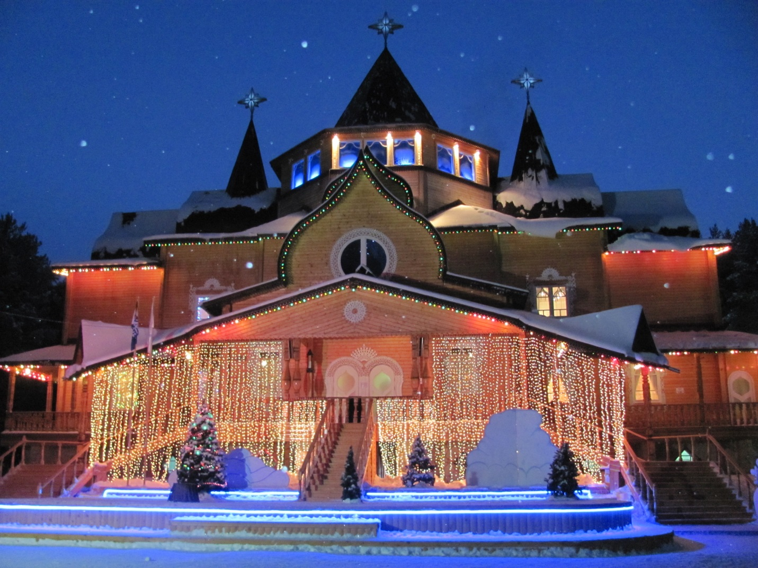
Вотчина Деда Мороза

Slide 2
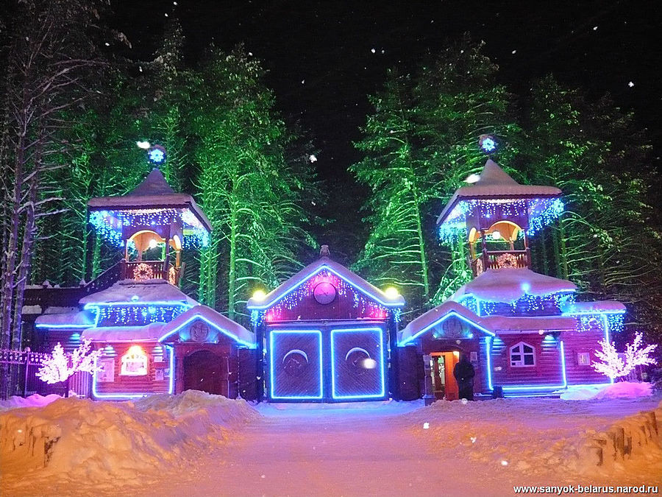
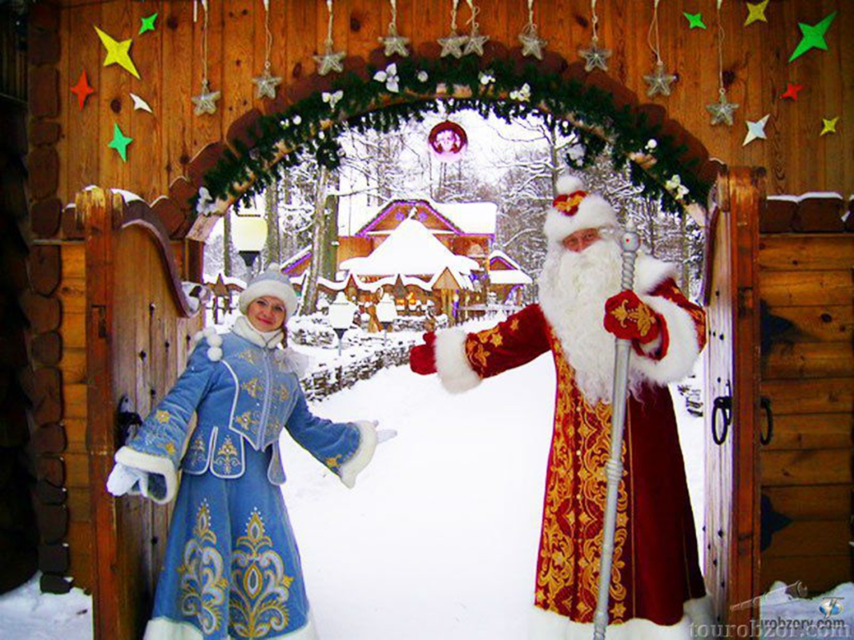
Вотчина Деда Мороза находится в сосновом бору в Великом Устюге. Это удивительное и сказочное место, которое завораживает своей красотой и, конечно же, встречей с самим Дедом Морозом.

Slide 3
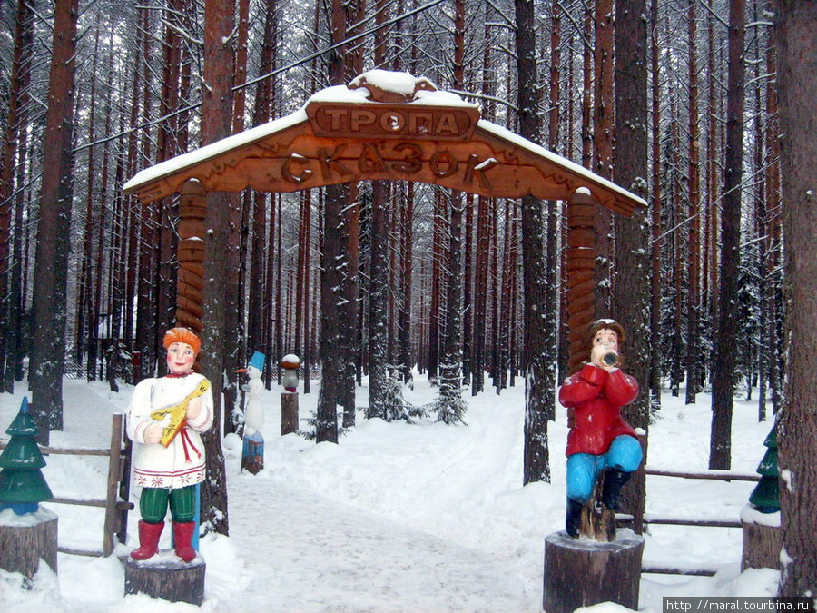
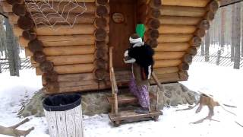
К Дому ведет Тропа сказок, на которой спешат поприветствовать гостей обитатели волшебного зимнего леса.

Slide 4
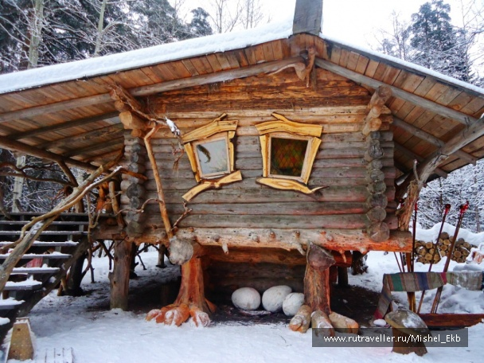
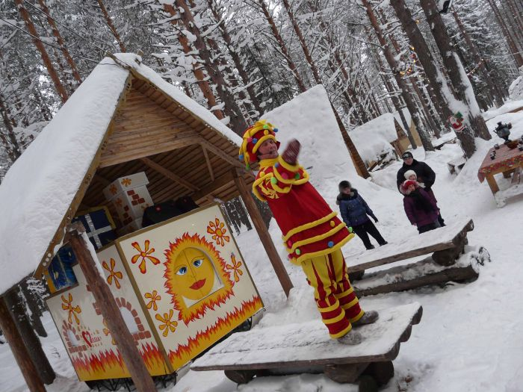
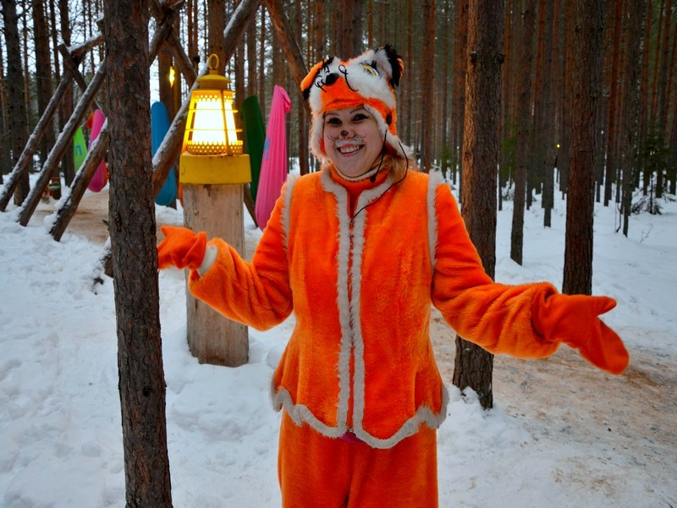

Slide 5
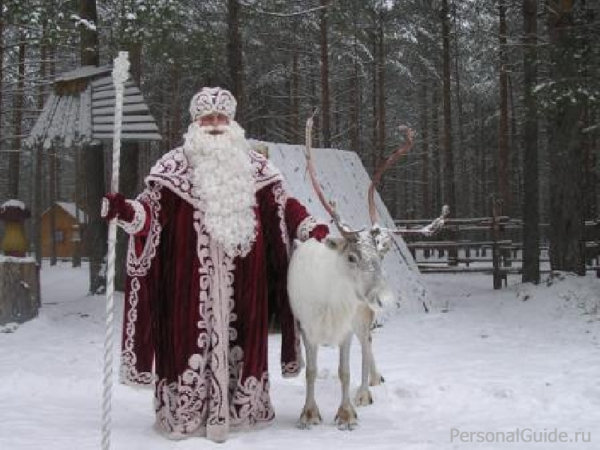
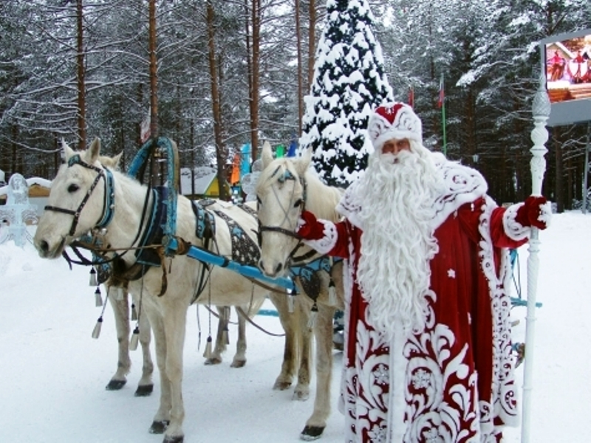
В Зоосаду проживают почти на свободе 400 животных 60 преимущественно северных видов, в том числе чудесные олени.

Slide 6
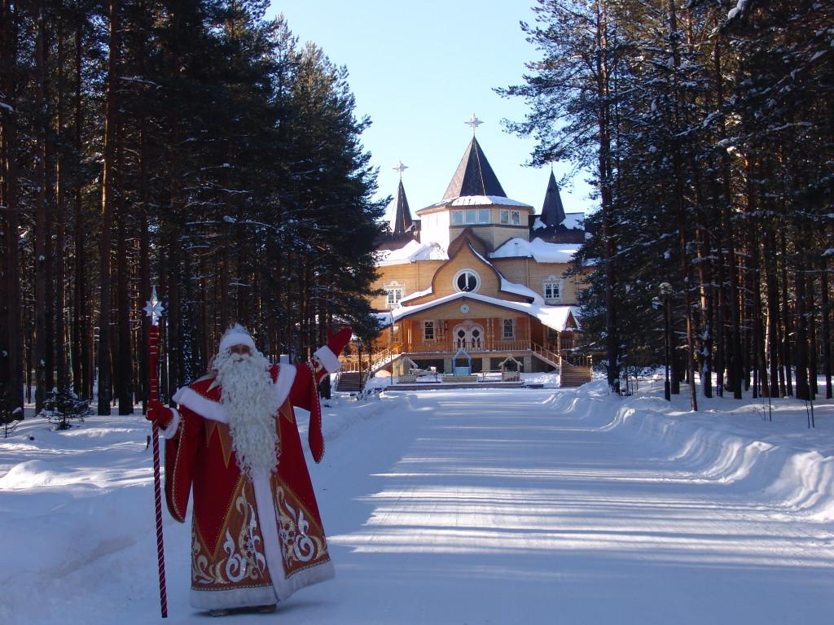
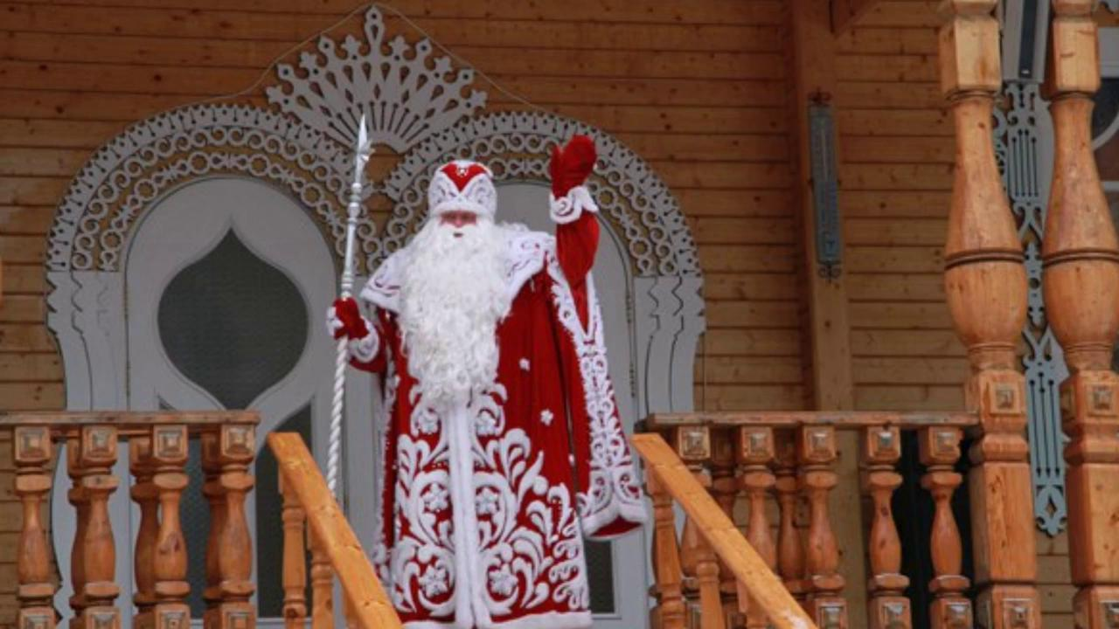
Дом Деда Мороза — просторный двухэтажный русский терем, построенный полностью из дерева В Доме его комнат, столько же, сколько и месяцев в году - ровно 12.

Slide 7
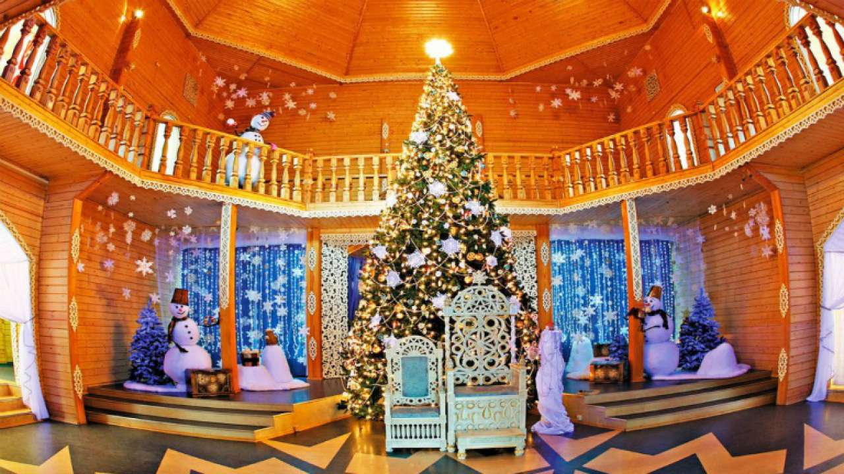
Войдя в дом через небольшой вестибюль, вы попадете в сразу в Тронный зал, где перед пушистой новогодней елью стоят троны Деда Мороза (побольше) и Снегурочки (поменьше).

Slide 8
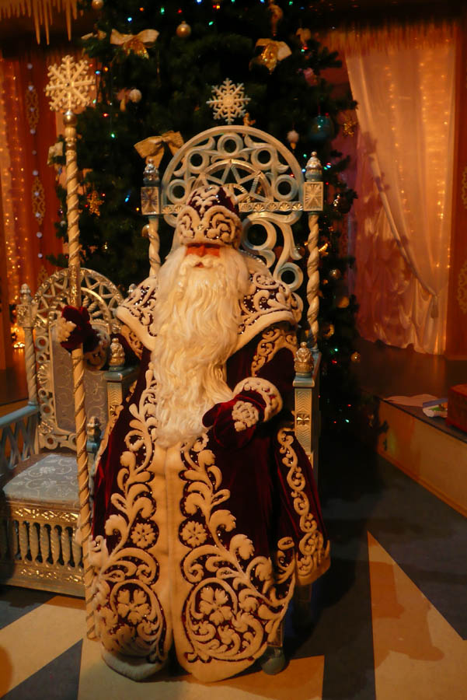
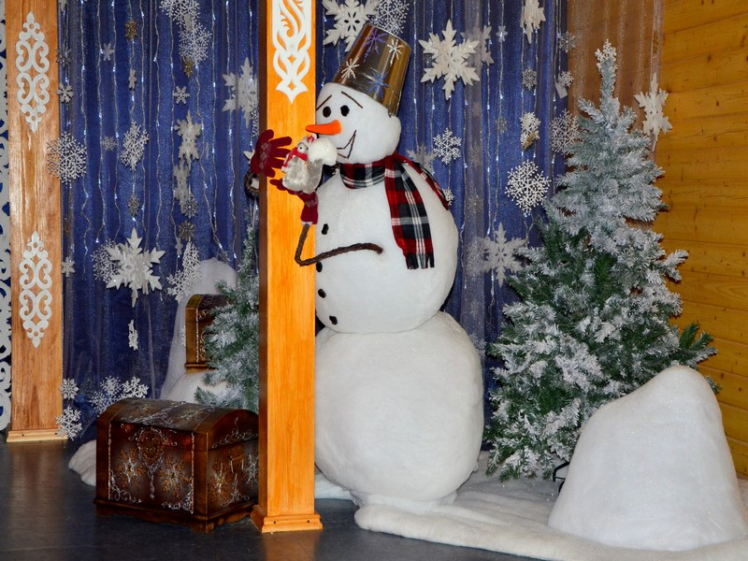
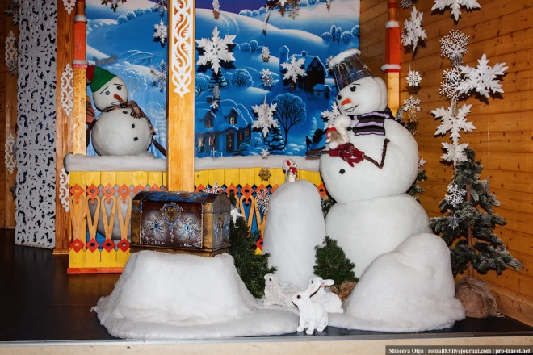
Давайте поближе рассмотрим
снеговиков в тронном зале.
А вот и сам Дедушка Мороз
встречает гостей на троне.

Slide 9
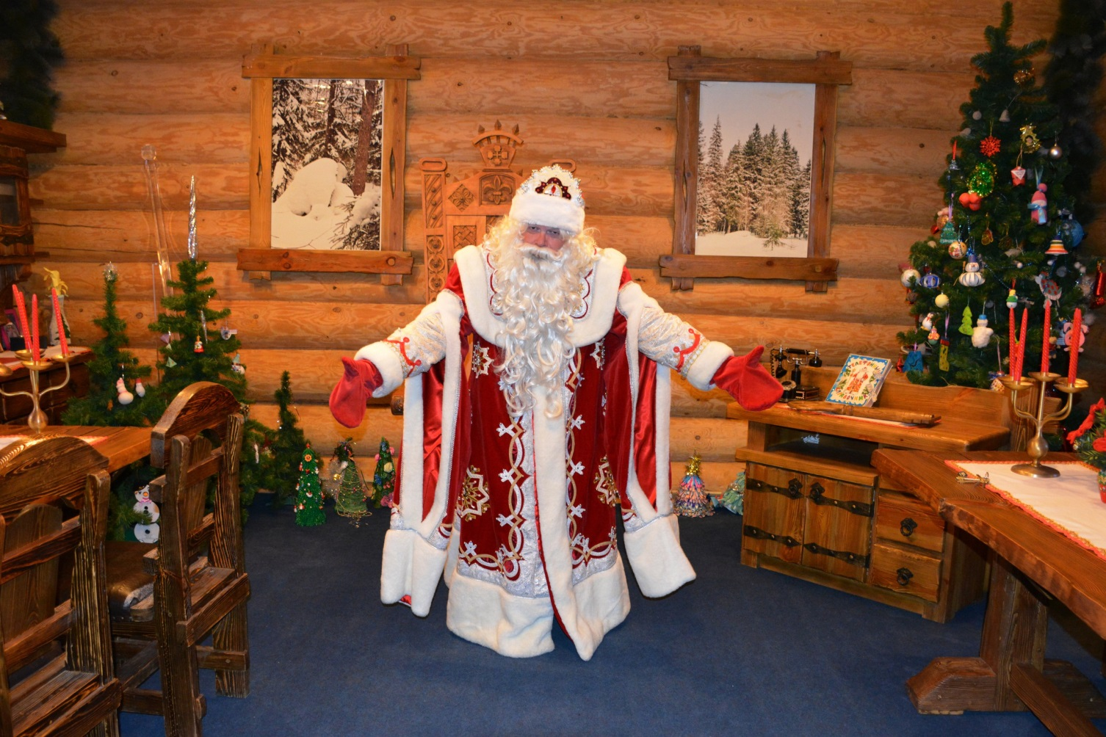
Теперь заглянем в рабочий кабинет..

Slide 10
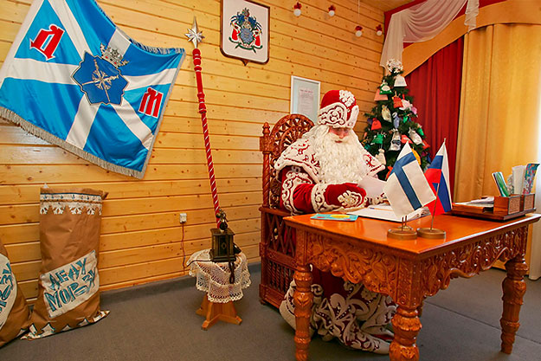
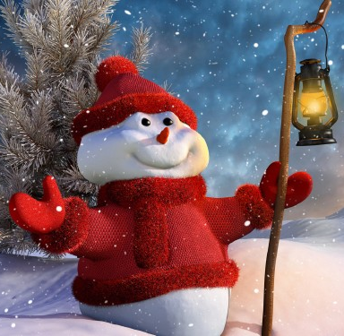
Вот стол стоит, чудной резьбой украшенный, Дед Мороз за ним детские письма читает, да добрые дела совершает.

Slide 11
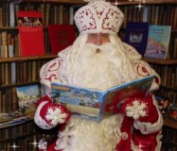
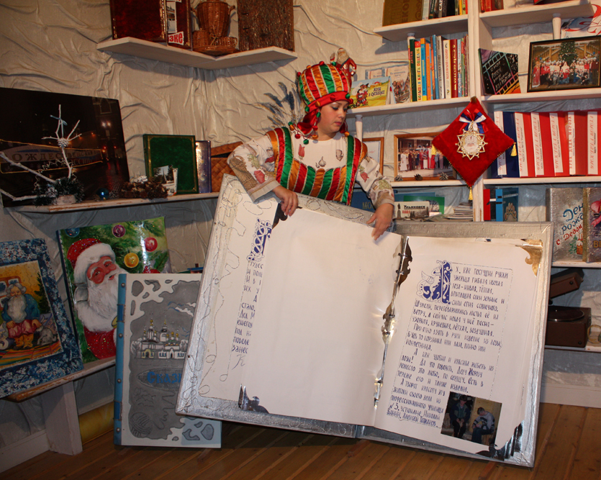
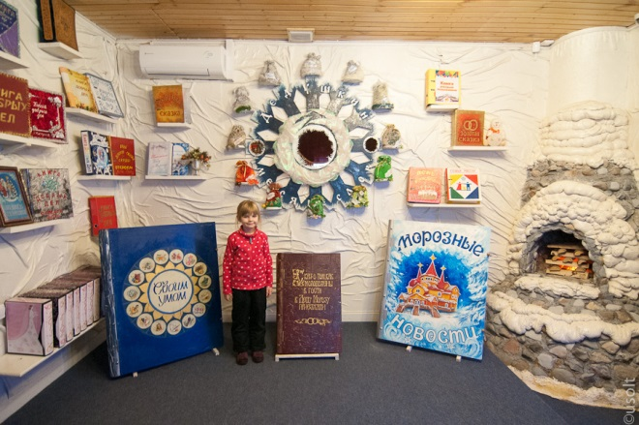
В библиотеке множество книг дарованных гостями и сочиненных в Доме Деда Мороза.
Посмотрите, какие большие
Книги есть в библиотеке.

Slide 12
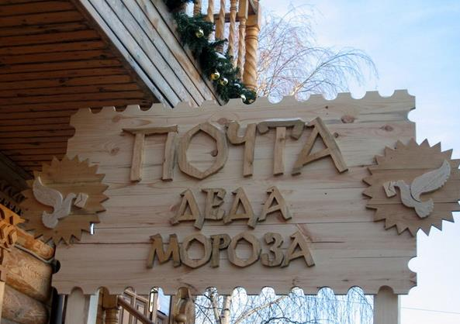
Есть у Деда Мороза и почта, куда приходят письма от всех детей.

Slide 13
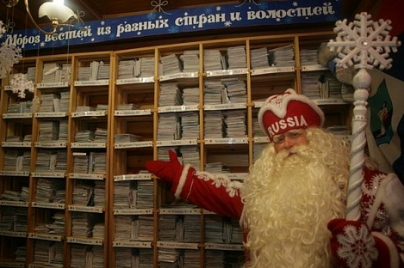
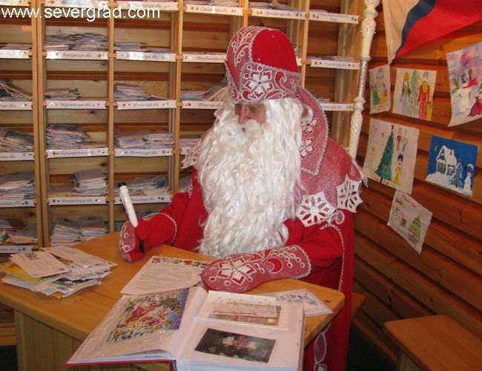
А писем приходит очень много , и каждое письмо
Дед Мороз прочитывает.

Slide 14
Отдыхает Дед Мороз в своей опочивальне. Посередине спальни стоит сказочная кровать. Покрывало узором морозным вышито. Подушек ровно семь штук, на каждый день недели своя.

Slide 15
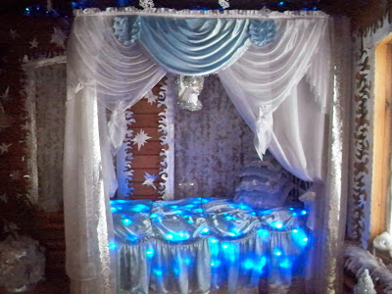
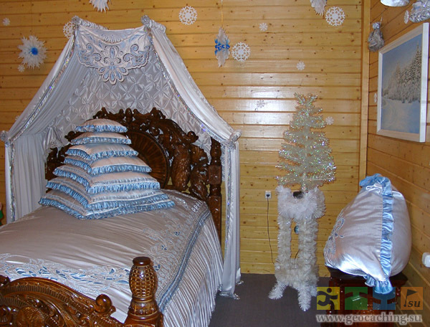
На стене опочивальни
мешочки развешаны,
хранятся в них сказки
добрые для детских снов.

Slide 16
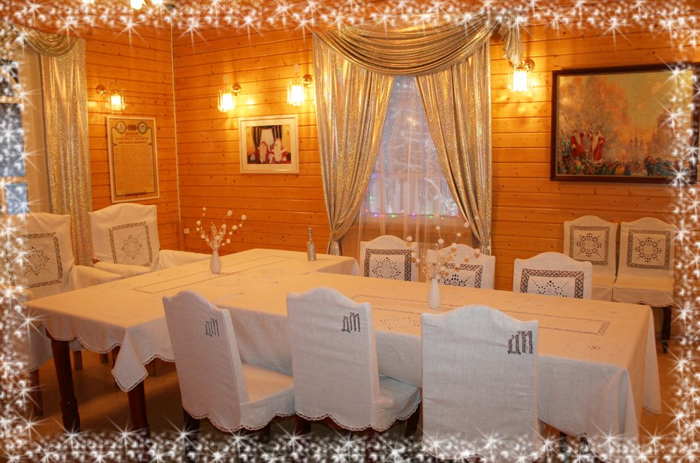
В столовой у Деда Мороза стоят дубовые столы,
Дед Мороз гостеприимный хозяин, у него часто бывают гости.

Slide 17
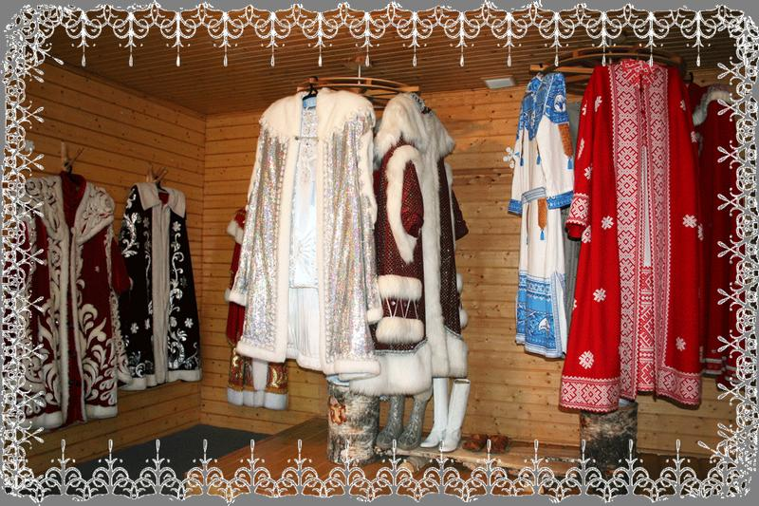
Чтобы узнать, какие наряды у Мороза есть, нужно просто заглянуть в гардеробную. Имеются среди них и «Морозное узорочье», и «Летнее белоснежье».

Slide 18
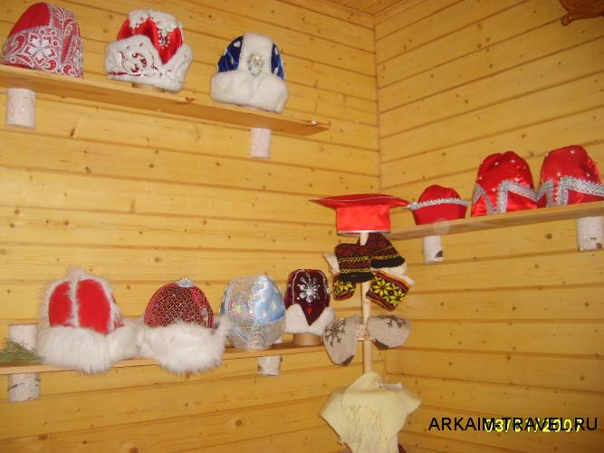
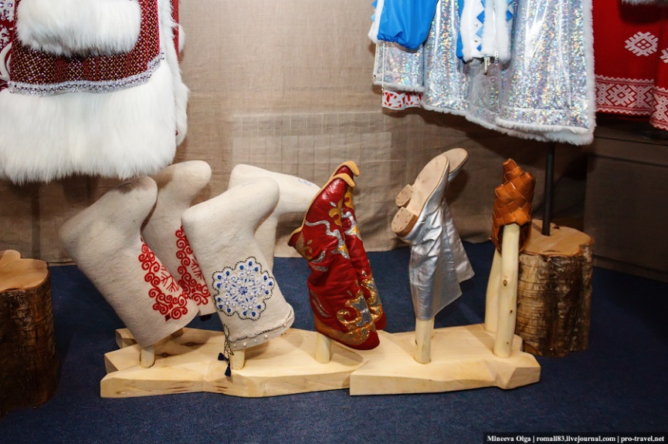
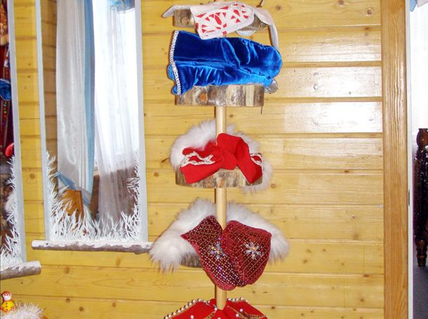
В гардеробной имеется большой выбор головных уборов варежек, обуви для Деда Мороза.

Slide 19
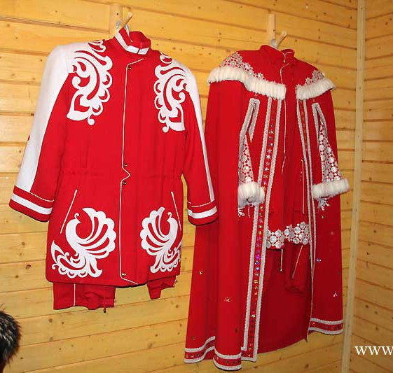
И есть наряд особенный – спортивный, в нем открывает волшебник зимы в своей Вотчине сезонное катание с русских горок.

Slide 20
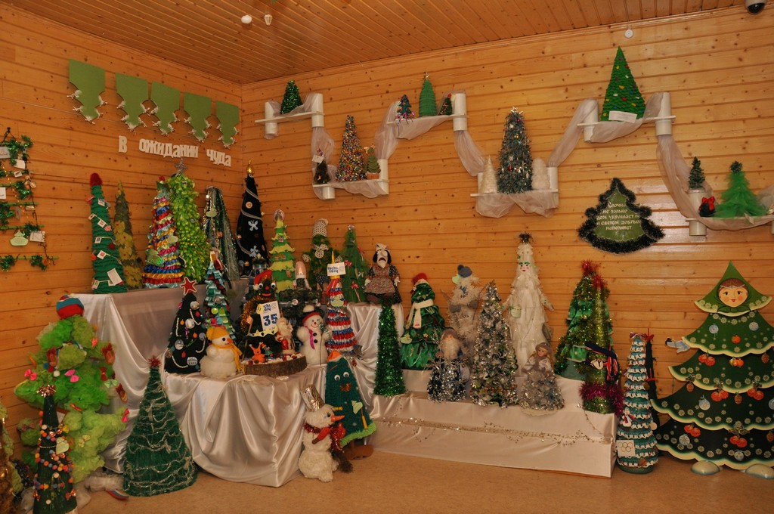
Как же в Доме хозяина сказочного новогоднего леса обойтись без комнаты для зеленой красавицы. В этой комнате много елочек.

Slide 21
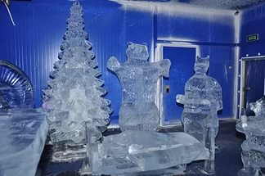
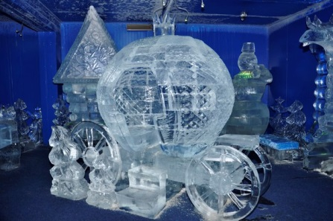
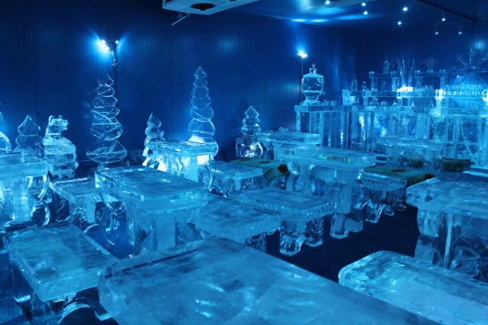
Далее мы посетим Ледник Деда Мороза. Здесь круглый год стоит температура −15 °C, в которой прекрасно себя чувствуют в течение всего года не только сам главный зимний волшебник, но и многочисленные ледяные скульптуры.

Slide 22
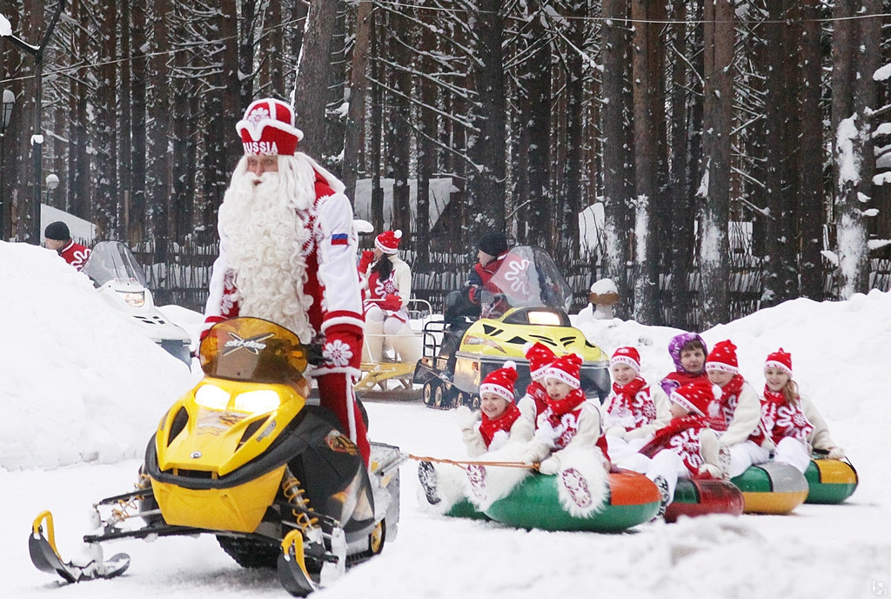
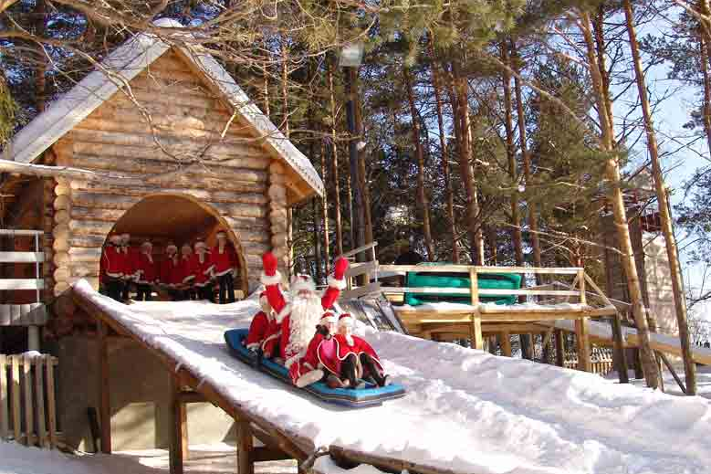
После работы Дедушка Мороз любит отдыхать, да не один
а с друзьями

Slide 23
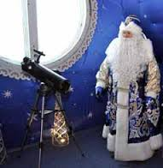
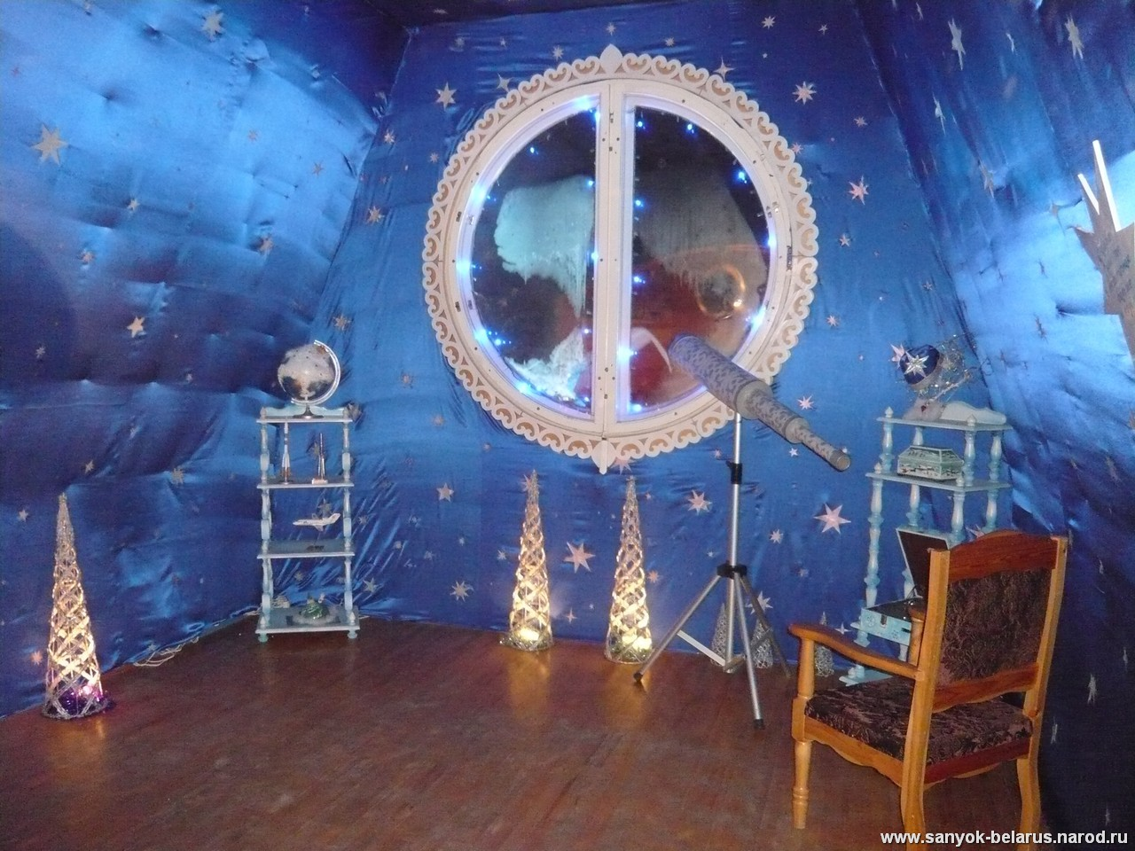
А вечером Дед Мороз любит смотреть на звезды

Slide 24
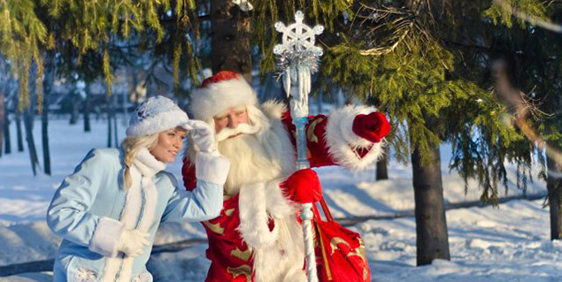
Совсем немного осталось до праздника. И Дед Мороз вместе
со Снегурочкой уже готовятся к приезду в детский
сад к ребятам на праздник.

